Slide 1
APLIKOVANÁ ELEKTRONIKA · PROJEKT NÁVRHU
Návrh zosilňovača od A po Z
S konkrétnym tranzistorom BC547B — od datasheetu, cez výpočet R a C, až po overenie
BC547B · NPN · TO-92
Tematický celok 10 · Zosilňovacie zapojenia s tranzistorom

Slide 2
PLÁN HODINY
Osem krokov od datasheetu k hotovému zosilňovaču
Tranzistor a jeho datasheet
R_{E} a R_{C}
1
5
Prečo BC547B a čo z datasheetu naozaj potrebujeme.
Dokončenie jednosmerného návrhu, zaokrúhlenie na rad E12.
Napájacie napätie U_{CC}
Kondenzátory
2
6
Voľba s rezervou voči medzným hodnotám tranzistora.
C_{in}, C_{out}, C_{E} — veľkosť podľa najnižšej frekvencie.
Pracovný bod Q
Striedavé zosilnenie
3
7
Kde má tranzistor „pracovať“ a prečo práve tam.
Výpočet A_{v} a veľkosti výstupného signálu.
Delič R1, R2
Overenie výpočtov
4
8
Metóda „tuhého“ deliča — odolná voči rozptylu h_{FE}.
Dva nezávislé spôsoby výpočtu + reálne meranie na multimetri.
Aplikovaná elektronika · Návrh zosilňovača BC547B
2

Slide 3
1
KROK 1
Tranzistor a jeho datasheet
Od konkrétneho súčiastkového čísla k číslam, s ktorými budeme počítať
Aplikovaná elektronika · Návrh zosilňovača BC547B
3

Slide 4
KROK 1 · VOĽBA SÚČIASTKY
Prečo BC547B
BC547B je bežný kremíkový NPN tranzistor v puzdre TO-92 — malý, lacný, univerzálny „pracant“ používaný v školských aj hobby zapojeniach po celom svete. Práve preto má dobre zdokumentovaný datasheet od viacerých výrobcov a je ideálny na to, aby sme si na ňom ukázali celý postup návrhu zosilňovača krok za krokom.
PRE ČO SA BC547B HODÍ
DÔLEŽITÉ POUČENIE
• Nízkovýkonové zosilňovacie stupne (audio, senzory)
• Výučbové a hobby zapojenia — lacný, ľahko dostupný
• Skupina „B“ = strednÝ rozsah prúdového zosilnenia
h_{FE}
• Napäťovo odolnejší variant rodiny BC546–550 (
V_{CEO} = 45 V)
Rôzni výrobcovia uvádzajú pre „rovnaké“ označenie BC547B mierne odlišné medzné hodnoty (napr. P_{tot} 500 mW vs. 625 mW). Preto si VŽDY over datasheet od výrobcu konkrétneho kusu, ktorý máš v ruke — nikdy nepočítaj len z pamäti alebo z prvého výsledku vo vyhľadávači.
Aplikovaná elektronika · Návrh zosilňovača BC547B
4

Slide 5
KROK 1 · KĽÚČOVÉ PARAMETRE
Čo si z datasheetu odnášame
Primárny zdroj: Fairchild/ON Semiconductor „BC546/547/548/549/550“ (najúplnejšia tabuľka pre skupinu B). Hodnota f_{T} prevzatá z datasheetu Diotec Semiconductor.
h_{FE} (skupina B)
200 – 450 @ U_{CE} = 5 V, I_{C} = 2 mA
Rozsah — nie jedno číslo! Návrh musí fungovať pre celý rozsah.
V_{CEO} max
45 V
Maximálne napätie kolektor–emitor (otvorená báza).
I_{C} max
500 mA (trvalo)
Absolútne maximum — náš návrh bude rádovo pod týmto limitom.
P_{tot} @ 25 °C
625 mW
Celkový stratový výkon puzdra — kontrolujeme pracovný bod voči nemu.
U_{BE}(on)
0,58 – 0,70 V @ I_{C} = 2 mA
V súlade s bežne používaným priblížením U_{BE} ≈ 0,7 V.
f_{T} (tranzitná frek.)
≈ 300 MHz (typ.)
Ďaleko nad zvukovým pásmom — tranzistor „stíha“ bez problémov.
Aplikovaná elektronika · Návrh zosilňovača BC547B
5

Slide 6
KROK 1 · KONTEXT
Rozptyl h_{FE} — hlavná výzva dnešného návrhu
Ten istý typ tranzistora, vyrobený v tej istej továrni, môže mať h_{FE} kdekoľvek medzi 200 a 450 — teda viac ako dvojnásobný rozptyl! Keby sme pracovný bod navrhli tak, že by od h_{FE} priamo závisel, každý kus tranzistora by zosilňovač nastavil inak (alebo by neúmerne skreslil signál).
PREDBEŽNÁ OTÁZKA, KTORÚ SI DNES ZODPOVIEME
Dá sa navrhnúť delič R1/R2 tak, aby bol pracovný bod (I_{C},Q, U_{CE},Q) prakticky rovnaký, nech do zapojenia vložíme ktorýkoľvek kus BC547B s h_{FE} = 200 alebo h_{FE} = 450?
Áno — pomocou metódy „tuhého“ (stiff) deliča z Kroku 4. A v poslednej časti hodiny si to aj číselne dokážeme.
Aplikovaná elektronika · Návrh zosilňovača BC547B
6

Slide 7
2
KROK 2
Napájacie napätie U_{CC}
Koľko voltov dáme na zosilňovač — a s akou rezervou
Aplikovaná elektronika · Návrh zosilňovača BC547B
7

Slide 8
KROK 2 · VOĽBA NAPÁJANIA
U_{CC} = 9 V
Napájacie napätie volíme s výraznou rezervou voči V_{CEO} (napätiu, ktoré tranzistor bezpečne vydrží medzi kolektorom a emitorom), a zároveň prakticky — 9 V zodpovedá bežnej batérii, čo je vhodné pre dielenské aj batériovo napájané zapojenia.
BEZPEČNOSTNÁ REZERVA
PREČO NIE VIAC A NIE MENEJ
U_{CC} = 9 V
V_{CEO,max} = 45 V
Rezerva ≈ 5×
Vyššie U_{CC} → väčší rozkmit výstupu, ale aj väčšie napäťové špičky na tranzistore a väčší výkon, ktorý musí puzdro zvládnuť.
Nižšie
U_{CC} → menej rezervy pre výstupný signál (menší dosiahnuteľný zisk pri danej záťaži).
9 V je bezpečný, praktický kompromis pre náš cieľový prúd
I_{C},Q ≈ 2 mA.
Aplikovaná elektronika · Návrh zosilňovača BC547B
8

Slide 9
3
KROK 3
Pracovný bod Q
Kde na charakteristike chceme, aby tranzistor „pokojne sedel“
Aplikovaná elektronika · Návrh zosilňovača BC547B
9

Slide 10
KROK 3 · CIEĽOVÉ HODNOTY
Voľba I_{C},Q, U_{E} a U_{CE},Q
Pracovný bod volíme tak, aby mal výstupný signál dostatok priestoru na oboch stranách (symetrický rozkmit) a zároveň aby prúd nebol zbytočne veľký (menší prúd = menšia spotreba, menšie straty).
I_{C},Q = 2 mA
Zhodné s testovacou podmienkou h_{FE} v datasheete (I_{C} = 2 mA) — priama nadväznosť na tabuľku parametrov.
U_{E} = 1 V
Napätie na emitore ≈ 1/9 U_{CC} — dosť na dobrú tepelnú stabilizáciu cez R_{E}, no nezaberá zbytočne veľa z U_{CC}.
U_{CE},Q = 4 V
Približne v strede zvyšného napäťového „rozpočtu“ (U_{CC} − U_{E}) = 8 V → symetrický priestor pre výstupný signál nahor aj nadol.
Kontrola výkonu: P ≈ I_{C},Q × U_{CE},Q ≈ 2 mA × 4 V = 8 mW — hlboko pod P_{tot},max = 625 mW datasheetu (rezerva > 75×). Tranzistor teda nebudeme ani zďaleka tepelne preťažovať.
Aplikovaná elektronika · Návrh zosilňovača BC547B
10

Slide 11
4
KROK 4
Návrh deliča R1, R2
Metóda „tuhého“ deliča — odolná voči rozptylu h_{FE}
Aplikovaná elektronika · Návrh zosilňovača BC547B
11

Slide 12
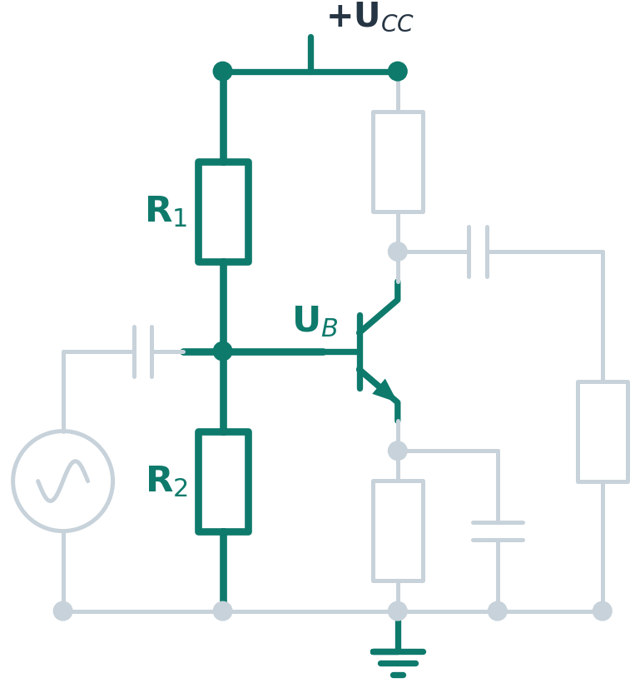
KROK 4 · PRINCÍP
Prečo musí byť delič „tuhý“ (stiff)
Ak deličom preteká oveľa väčší prúd (I2) ako je prúd, ktorý si z neho „odoberá“ báza tranzistora (I_{B}), napätie U_{B} prakticky nezávisí od toho, koľko presne prúdu si báza odoberie — a teda ani od h_{FE} konkrétneho kusu. Tomu hovoríme „tuhý“ delič.
NÁVRHOVÉ PRAVIDLO
Zvoľme prúd deličom I₂ tak, aby I₂ ≫ I_{B} — bežná prax je 10× až 20× väčší.
Pre
I_{B} použijeme NAJHORŠÍ prípad — najnižšie h_{FE} z datasheetu (h_{FE},min = 200) — pretože pri ňom je I_{B} najväčší (delič je vtedy najviac „zaťažený“).
Aplikovaná elektronika · Návrh zosilňovača BC547B
12

Slide 13


KROK 4 · VÝPOČET
Bázový prúd v najhoršom prípade
Najprv zistíme, aký veľký bázový prúd musí delič „uniesť“, aby v tranzistore tiekol cieľový I_{C},Q = 2 mA — a to pri najnižšom možnom h_{FE} z datasheetu.
VŠEOBECNE
S ČÍSLAMI
Voľba: I₂ = 0,20 mA (20× väčší než I_{B},worst = 10 µA) — dostatočná rezerva na „tuhosť“ deliča, no stále nezaťažuje batériu zbytočným prúdom.
Aplikovaná elektronika · Návrh zosilňovača BC547B
13

Slide 14



KROK 4 · VÝPOČET
Napätie U_{B} a hodnoty R2, R1
Napätie na báze potrebujeme také, aby na R_{E} (z Kroku 5) vzniklo naše cieľové U_{E} = 1 V, plus úbytok U_{BE} ≈ 0,7 V na priechode báza–emitor.
U_B
R_2 = U_B / I_2
R_1 = (U_CC−U_B)/I_2
R₂ (ideálne)
8 500 Ω
POZNÁMKA
Toto sú zatiaľ IDEÁLNE (matematicky presné) hodnoty. V Kroku 6 ich zaokrúhlime na najbližšie bežne vyrábané hodnoty z radu E12 — a v časti Overenie prepočítame, že aj po zaokrúhlení pracovný bod zostáva v poriadku.
R₁ (ideálne)
36 500 Ω
Aplikovaná elektronika · Návrh zosilňovača BC547B
14

Slide 15
5
KROK 5
Odpory R_{E} a R_{C}
Dokončenie jednosmerného návrhu
Aplikovaná elektronika · Návrh zosilňovača BC547B
15

Slide 16
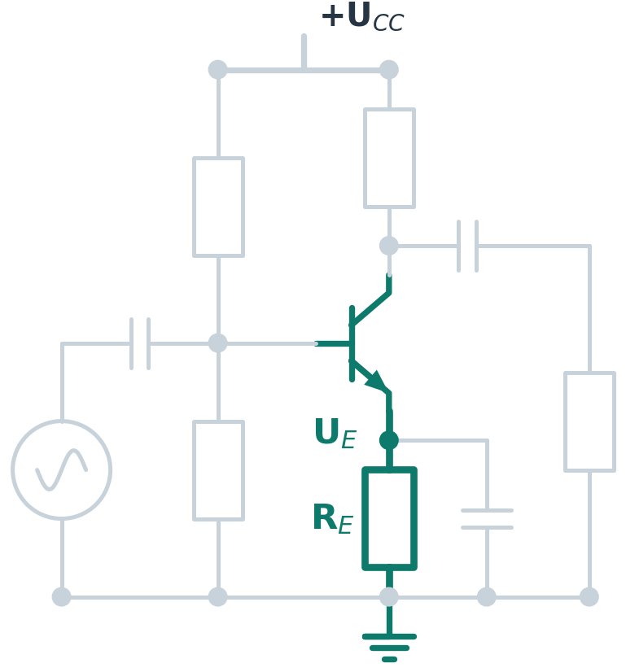

KROK 5 · VÝPOČET
R_{E} — stabilizačný odpor v emitore
R_{E} prevádza náš cieľový prúd I_{C},Q na zvolené napätie U_{E} = 1 V na emitore — a súčasne (ako sme videli v predchádzajúcich hodinách) tepelne a výrobne stabilizuje pracovný bod.
R_E = U_E / I_C,Q
R_{E} (ideálne) = 500 Ω
Aplikovaná elektronika · Návrh zosilňovača BC547B
16

Slide 17
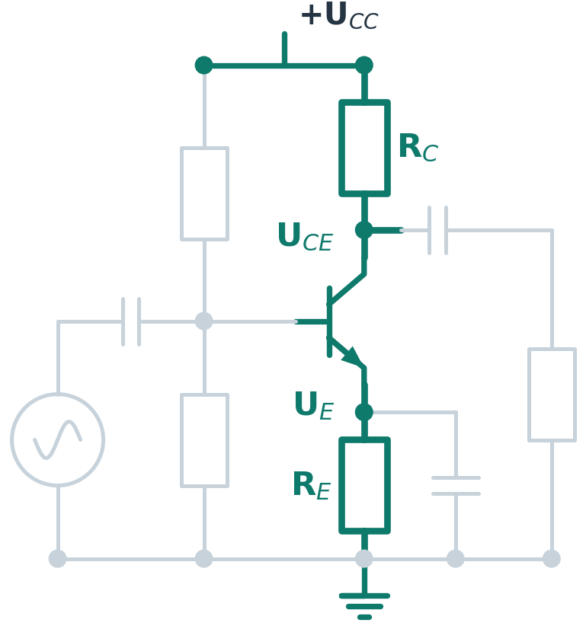

KROK 5 · VÝPOČET
R_{C} — prevod zmeny prúdu na výstupné napätie
R_{C} dopĺňa zvyšok napäťového „rozpočtu“ U_{CC} tak, aby na tranzistore ostalo presne naše cieľové U_{CE},Q = 4 V.
R_C = (U_CC−U_E−U_CE,Q)/I_C,Q
R_{C} (ideálne) = 2 000 Ω
Aplikovaná elektronika · Návrh zosilňovača BC547B
17

Slide 18
6
KROK 6
Zaokrúhlenie na rad E12
Z ideálnych hodnôt k reálne kúpiteľným súčiastkam
Aplikovaná elektronika · Návrh zosilňovača BC547B
18

Slide 19
KROK 6 · RAD E12
Ideálne hodnoty → najbližšie vyrábané hodnoty
Bežné rezistory sa vyrábajú v štandardizovaných radoch (napr. E12 = 12 hodnôt na dekádu). Z vypočítanej ideálnej hodnoty vyberáme najbližšiu hodnotu z tohto radu.
Súčiastka
Ideálna hodnota
Najbližšia E12
Odchýlka
R₁
36 500 Ω
39 000 Ω
+6,8 %
R₂
8 500 Ω
8 200 Ω
−3,5 %
R_{E}
500 Ω
470 Ω
−6,0 %
R_{C}
2 000 Ω
1 800 Ω
−10,0 %
Odchýlky rádovo pod ±10 % sú bežné a neškodia — presne to v časti Overenie číselne dokážeme: pracovný bod ostáva v bezpečnom pásme aj s týmito zaokrúhlenými hodnotami, a to pre CELÝ rozsah h_{FE}.
Aplikovaná elektronika · Návrh zosilňovača BC547B
19

Slide 20
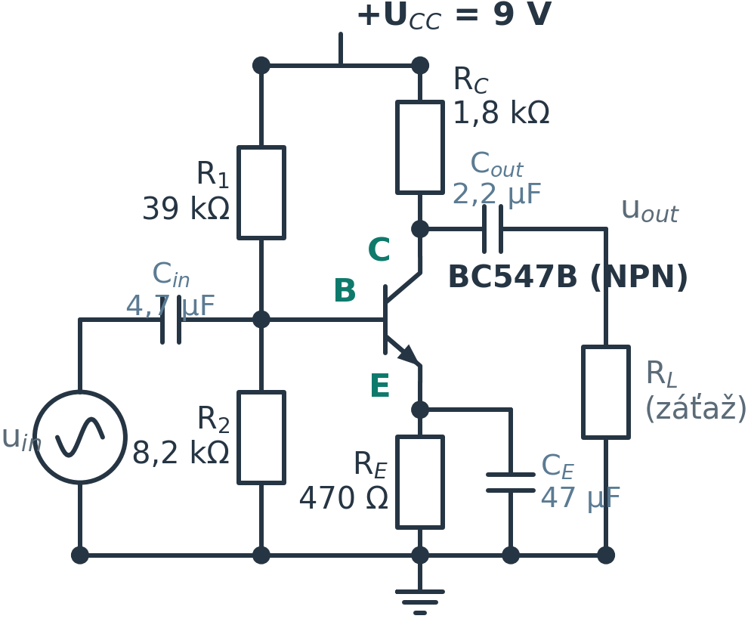
KROK 6 · PRIEBEŽNÝ VÝSLEDOK
Kompletná jednosmerná schéma
Toto je náš zosilňovač so všetkými doteraz navrhnutými hodnotami R1, R2, RE, RC (hodnoty kondenzátorov doplníme v Kroku 7).
Aplikovaná elektronika · Návrh zosilňovača BC547B
20

Slide 21
7
KROK 7
Kondenzátory C_{in}, C_{out}, C_{E}
Veľkosť podľa najnižšej frekvencie, ktorú chceme prepustiť
Aplikovaná elektronika · Návrh zosilňovača BC547B
21

Slide 22

KROK 7 · PRAVIDLO
Ako veľký musí kondenzátor byť
Aby kondenzátor na najnižšej pracovnej frekvencii signálu prakticky nekládol odpor (a teda signál neskresľoval), jeho reaktancia X_C musí byť oveľa menšia než odpor, s ktorým je v danom uzle v sérii/paralelne — bežné pravidlo je aspoň 10×.
PRAVIDLO (F_LOW = 100 HZ — SPODNÁ HRANICA POČUTEĽNÉHO PÁSMA)
Väčšia kapacita nikdy neuškodí (kondenzátor prepustí signál ešte lepšie) — preto vždy zaokrúhľujeme SMEROM NAHOR na bežnú vyrábanú hodnotu.
Aplikovaná elektronika · Návrh zosilňovača BC547B
22

Slide 23



KROK 7 · VÝPOČET
C_{E}, C_{in}, C_{out}
C_E — PREMOSŤUJE R_E PRE STRIEDAVÝ SIGNÁL
C_IN — VÄZBA MEDZI ZDROJOM SIGNÁLU A DELIČOM (R_1 ∥ R_2)
C_OUT — VÄZBA MEDZI KOLEKTOROM A ZÁŤAŽOU (R_C + R_L)
C_{E} = 34 µF → 47 µF
C_{in} = 2,4 µF → 4,7 µF
C_{out} = 1,4 µF → 2,2 µF
Aplikovaná elektronika · Návrh zosilňovača BC547B
23

Slide 24
8
KROK 8
Striedavé zosilnenie A_{v}
Koľkokrát sa vstupný signál zväčší — a čo sa deje s jeho fázou
Aplikovaná elektronika · Návrh zosilňovača BC547B
24

Slide 25


KROK 8 · VÝPOČET
Vnútorný odpor emitora r_{e} a zisk A_{v}
Pre malý striedavý signál sa priechod báza–emitor správa ako malý dynamický odpor r_{e}, závislý od jednosmerného pracovného prúdu I_{C},Q. Napäťové zosilnenie stupňa so spoločným emitorom potom (bez R_{L}) približne platí A_{v} ≈ −R_{C} / r_{e}.
VNÚTORNÝ ODPOR EMITORA
NAPÄŤOVÉ ZOSILNENIE
Záporné znamienko = fázový posun o 180°. Amplitúda sa zväčší približne 126-násobne.
Aplikovaná elektronika · Návrh zosilňovača BC547B
25

Slide 26
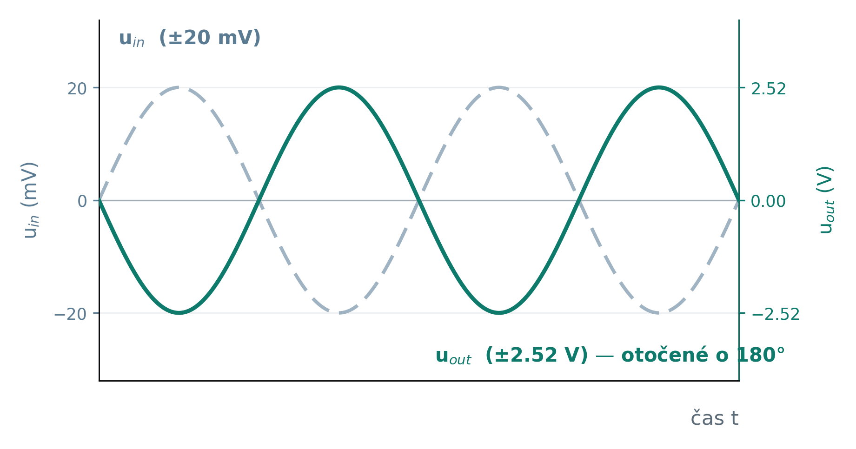
KROK 8 · VÝSLEDOK
Ako to vyzerá na signáli
Pri vstupnom signáli s amplitúdou ±20 mV dostaneme na výstupe amplitúdu ±2,52 V — otočenú o 180° oproti vstupu.
Aplikovaná elektronika · Návrh zosilňovača BC547B
26

Slide 27
✓
OVERENIE VÝPOČTOV
Naozaj to funguje?
Tri nezávislé kontroly — matematická, grafická aj laboratórna
Aplikovaná elektronika · Návrh zosilňovača BC547B
27

Slide 28


OVERENIE · METÓDA 1
Jednoduchá návrhová aproximácia
Toto je rovnaký (zjednodušený) postup, aký sme použili pri návrhu v Krokoch 4–5 — zanedbáva, že báza si z deliča odoberá (malý) prúd.
NAPÄTIE NA BÁZE
KOLEKTOROVÝ PRÚD (I_E ≈ I_C)
Táto aproximácia je dosť presná, KEĎ je delič dostatočne „tuhý“ — čo sme si v Kroku 4 zámerne zabezpečili.
Aplikovaná elektronika · Návrh zosilňovača BC547B
28

Slide 29


OVERENIE · METÓDA 2
Presná Théveninova metóda
Presnejší postup nahradí delič R1/R2 jeho Théveninovým ekvivalentom a explicitne zohľadní prúd, ktorý si báza z deliča odoberá (funguje správne pre AKÉKOĽVEK h_{FE}, aj keby delič „tuhý“ nebol).
THÉVENINOV EKVIVALENT DELIČA
BÁZOVÝ PRÚD (PRESNE)
KOLEKTOROVÝ PRÚD A U_CE (PRESNE)
Aplikovaná elektronika · Návrh zosilňovača BC547B
29

Slide 30
OVERENIE · POROVNANIE
Zhoda oboch metód pri hFE = 300 (typické)
Veličina
Jednoduchá aproximácia
Presná (Théveninova) metóda
Rozdiel
U_{B}
1,56 V
Uth = 1,56 V *
zhodné — obe len delia napätie naprázdno
I_{C},Q
1,84 mA
1,75 mA
≈ 5 % — aproximácia zanedbáva zaťaženie báze
U_{CE},Q
4,83 V
5,03 V
≈ 4 % — v bezpečnom pásme oboma metódami
* U_{B} v jednoduchej aproximácii a Théveninovo Uth sú tá istá veličina (napätie deliča naprázdno) — obe vychádzajú z rovnakých zaokrúhlených E12 hodnôt R1=39k, R2=8,2k, preto vyjde rovnako 1,56 V. Rozdiel medzi metódami vzniká až v ĎALŠOM kroku: jednoduchá aproximácia počíta I_{C},Q priamo z tohto napätia (I_{C},Q ≈ (U_{B}−U_{BE})/R_{E}), zatiaľ čo presná metóda navyše zohľadní, že báza si z deliča odoberá prúd I_{B} — to mierne zníži efektívne napätie na báze, a teda aj výsledný prúd. Rozdiel 5 % je v praxi úplne bežný a neškodí.
Aplikovaná elektronika · Návrh zosilňovača BC547B
30

Slide 31
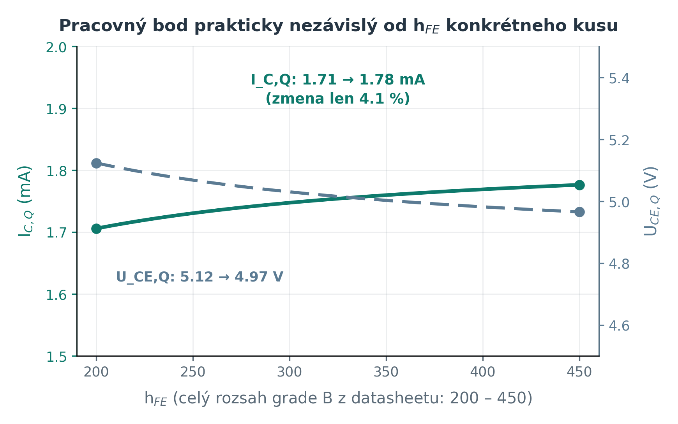
OVERENIE · KĽÚČOVÝ DÔKAZ
Pracovný bod naprieč CELÝM rozsahom h_{FE}
Prepočítajme presnou Théveninovou metódou pracovný bod pre zaokrúhlené E12 hodnoty (R1=39k, R2=8,2k, RE=470, RC=1,8k) postupne pre h_{FE} = 200, 300 a 450 — celý reálny rozsah datasheetu.
Aplikovaná elektronika · Návrh zosilňovača BC547B
31

Slide 32
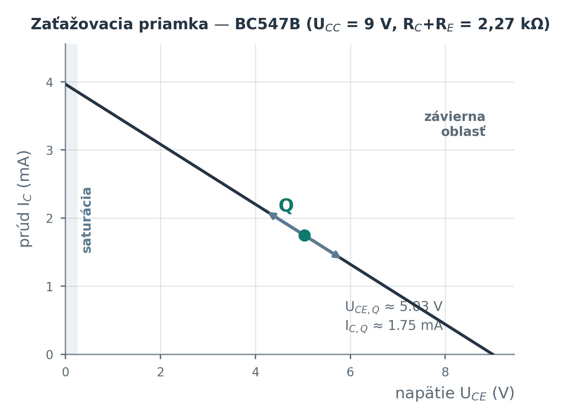
OVERENIE · GRAFICKÁ KONTROLA
Zaťažovacia priamka a rezervy
Zaťažovacia priamka potvrdzuje, že bod Q leží bezpečne medzi saturáciou a závernou oblasťou — so slušnou rezervou pre rozkmit signálu na oboch stranách.
REZERVY
U_{CE},Q ≈ 5,0 V
vs.
V_{CEO} = 45 V
→ rezerva ≈ 9×
P ≈ 8,8 mW
vs.
P_{tot} = 625 mW
→ rezerva ≈ 70×
Aplikovaná elektronika · Návrh zosilňovača BC547B
32

Slide 33

OVERENIE · METÓDA 3
Praktické overenie multimetrom na breadboarde
Tretia, najdôležitejšia kontrola: postavíme zapojenie fyzicky a zmeriame ho. Ak sa teória a realita rozchádzajú o viac než pár percent, niekde je chyba (zlá súčiastka, chybné zapojenie, zlý kontakt) — a práve to je zmyslom merania.
Z NAMERANÝCH NAPÄTÍ DOPOČÍTAME PRÚDY
1. Zmeraj U_{CC} (medzi + a GND) — over, že napájanie skutočne dodáva očakávaných 9 V.
2. Zmeraj U_{B} a U_{E} → over U_{BE} = U_{B} − U_{E} (malo by byť ≈ 0,6 – 0,7 V, inak tranzistor nie je správne otvorený).
3. Z U_{E} dopočítaj I_{E} = U_{E} / R_{E} a z U_C (alebo úbytku na R_{C}) dopočítaj I_{C}.
4. Porovnaj I_{C},Q a U_{CE},Q s teoretickými hodnotami (≈ 1,7 mA, ≈ 5,0 V) — zhoda na ±10–15 % je v poriadku.
5. Voliteľne: zmeraj skutočné h_{FE} tvojho kusu (funkcia hFE na multimetri) a dosaď ho do presného (Théveninovho) vzorca — zhoda by mala byť ešte tesnejšia.
Aplikovaná elektronika · Návrh zosilňovača BC547B
33

Slide 34
ZHRNUTIE
Hotový, overený zosilňovač s BC547B
U_{CC}
R₁
R₂
R_{E}
9 V
39 kΩ
8,2 kΩ
470 Ω
R_{C}
C_{in}
C_{out}
C_{E}
1,8 kΩ
4,7 µF
2,2 µF
47 µF
Pracovný bod I_{C},Q ≈ 1,75 mA, U_{CE},Q ≈ 5,0 V — overený tromi nezávislými spôsobmi: presným (Théveninovým) prepočtom naprieč celým rozsahom h_{FE} (200–450), zaťažovacou priamkou s bezpečnými rezervami, a nakoniec reálnym meraním na multimetri. A_{v} ≈ −126 — zosilnenie so 180° fázovým posunom.
Aplikovaná elektronika · Tematický celok 10 · Zosilňovacie zapojenia s tranzistorom

